Slide 1
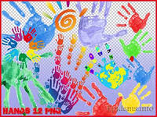
Кружок «Цветные ладошки»
Развитие творческих способностей детей дошкольного возраста с использованием нетрадиционных техник рисования.

Slide 2
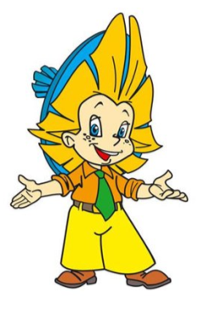
«…Это правда!
Ну чего же тут скрывать?
Дети любят, очень любят рисовать
На бумаге, на асфальте, на стене,
И в трамвае на окне…»
Э. Успенский

Slide 3
Задачи
развитие интереса к различным видам искусства
формирование художественно-образных представлений
развитие творческих способностей в рисовании, лепке, аппликации
обучение основам создания художественных образов, формирование практических навыков и умений в разных видах художественной деятельности;
развитие сенсорных способностей
приобщение к лучшим образцам отечественного и мирового искусства.

Slide 4
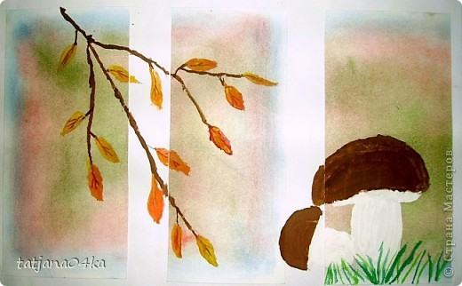
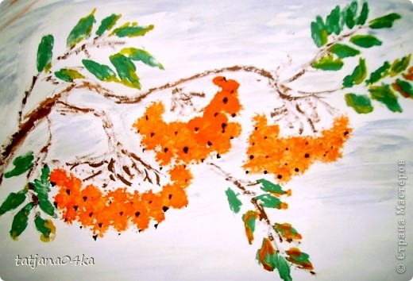
Цель
Развитие творческих способностей детей, раскрытие творческого потенциала и личностных качеств дошкольников, используя различные техники и жанры изобразительного искусства.

Slide 5
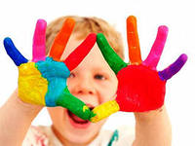
«Истоки способностей и дарования детей – на кончиках их пальцев. От пальцев, образно говоря, идут тончайшие нити – ручейки, которые питают источник творческой мысли. Другими словами, чем больше мастерства в детской руке, тем умнее ребенок»
В.А.Сухомлинский.

Slide 6
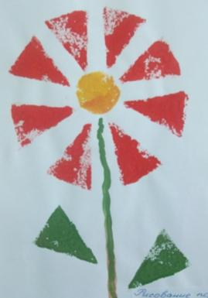
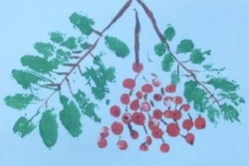
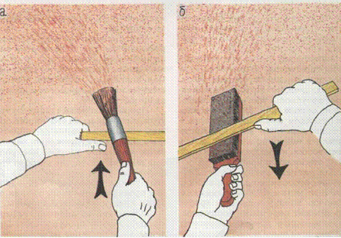
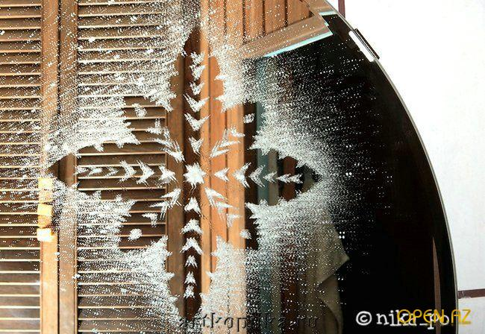
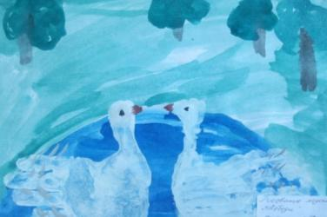
Техники изображения
квиллинг
Кляксография
Печать листьев
На брызг
Раздувание краски
Рисование свечой
Рисование пальчиками

Slide 7
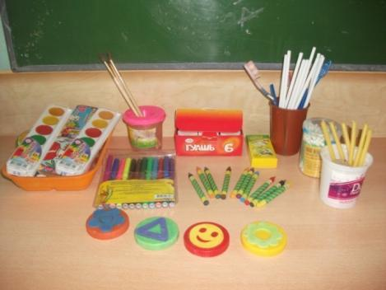
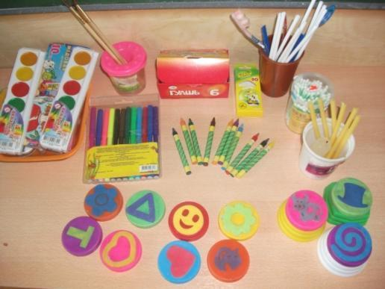
Средства изображения
Коктейльные трубочки
Парафиновая свечка
Зубная щетка
Ватная палочка
Поролоновая губка
и многое другое.

Slide 8
Ожидаемые результаты
ребенок : - любознательный, активный; - овладевший средствами общения и способами взаимодействия со взрослыми и сверстниками; - способный управлять своим поведением и планировать свои действия; - овладевший универсальными предпосылками учебной деятельности; - овладевший необходимыми умениями и навыками; - эмоционально отзывчивый; -у ребенка сформируются навыки владения разнообразными техниками изображения
- ежеквартально участие в выставках.

Slide 9
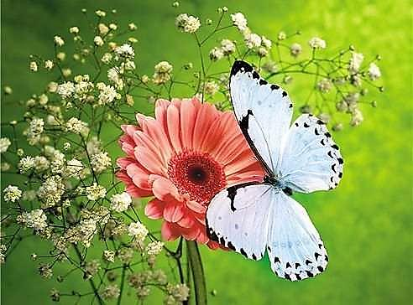
Спасибо за внимание!

